Slide 1
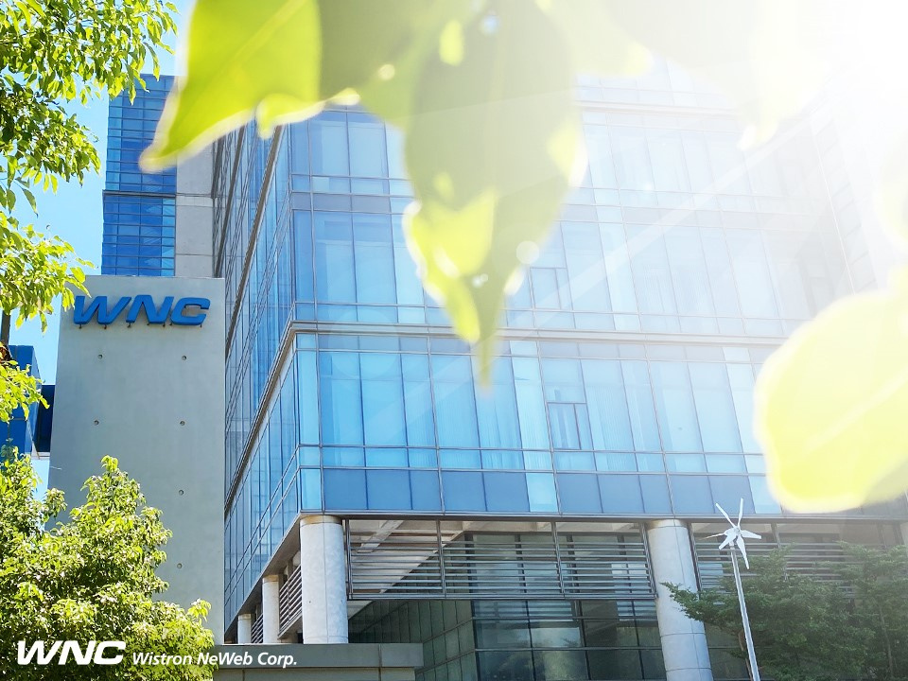
MCC (Materials control center)
Thêm một mô tả ngắn

Slide 2
Create Tickets and go get materials at the warehouse
1
2
Create scrap materials report
3
Check inventory
4
NG errors need to be handled
Content
5
D/C Extend
6
BOM
7
Materials Model
8
PR/IR

Slide 3
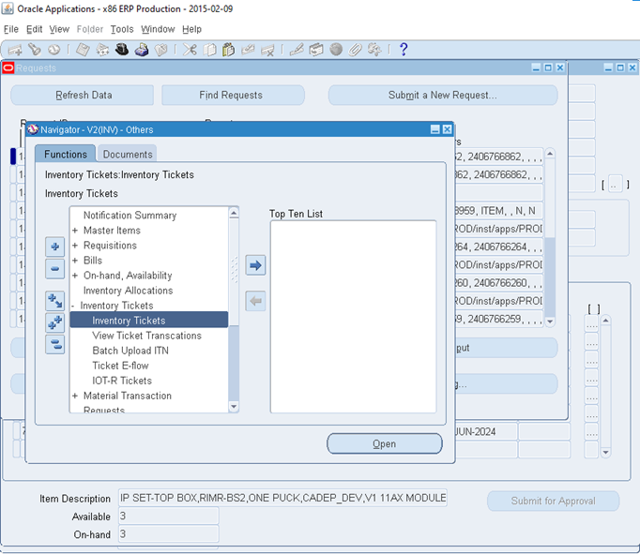
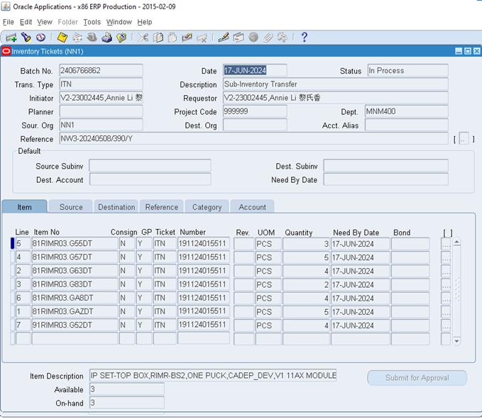
Create Tickets and go get materials at the warehouse

Slide 4

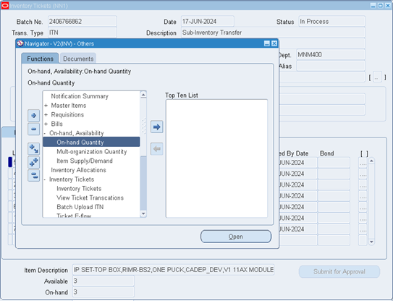
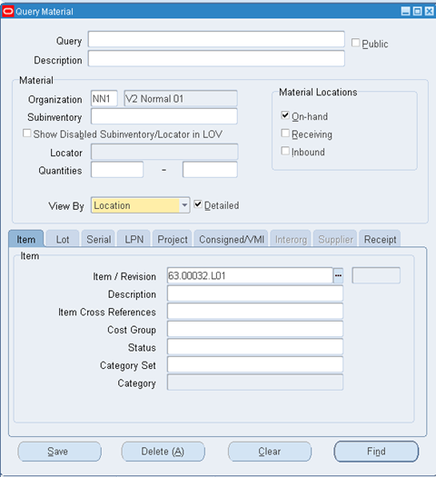


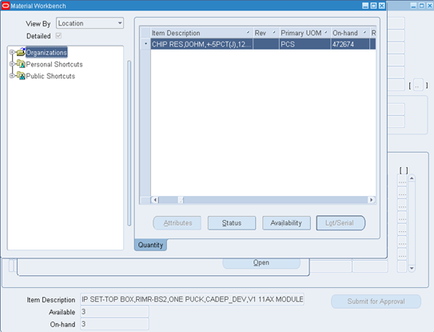
3. Check inventory
Use inventory checking to check the quantity on-hand in the materials warehouse..

Slide 5
No 2S label => print 2S label.
No NCC label or Handwritten => print NCC label.
4. NG errors need to be handled
Do not roll the materials => Roll materials.
The materials about less than 1m
=> Joining materials and roll materials.
Expiry D/C => Take 10pcs to test tin running ATLO.
Not signee.

Slide 6
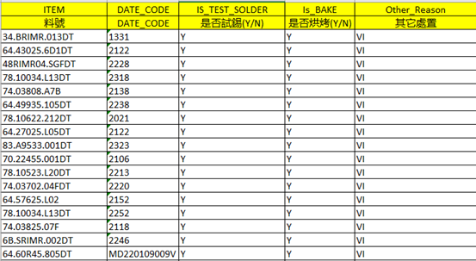
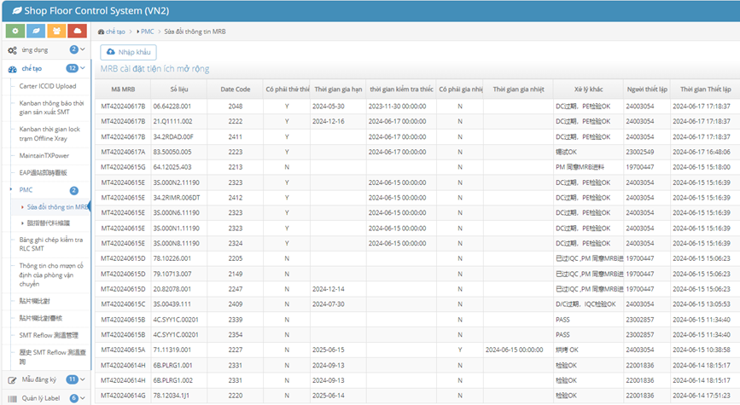
5. D/C extend
Firstly, go to the warehouse to check materials expired D/C. Then enumerate lists that materials to create MRB extend.

Slide 7
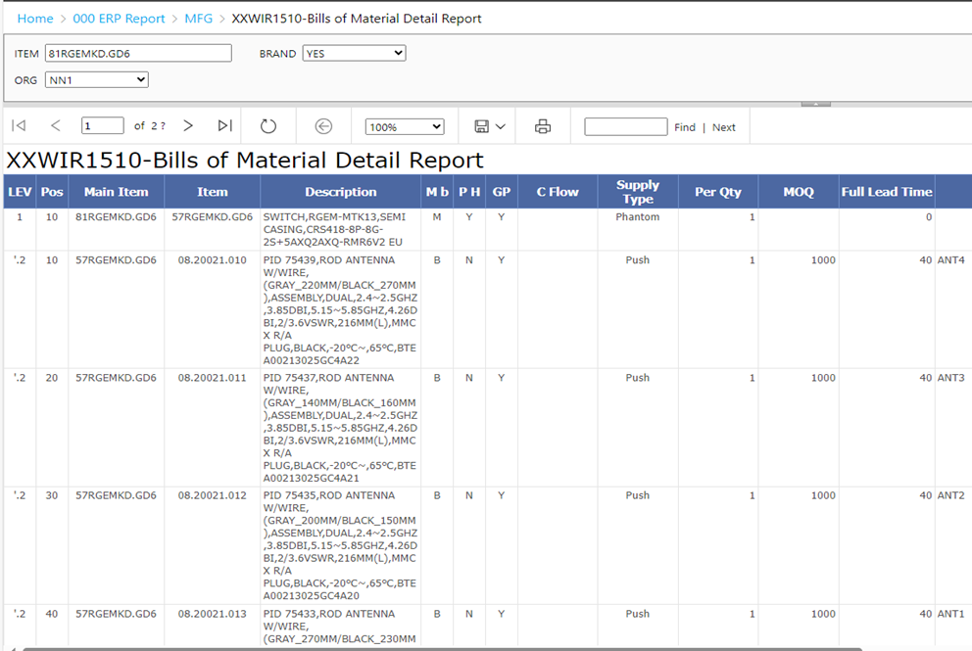
6. BOM
- BOM is a list materials of goods. BOM has 2 types: packaging materials and structural materials.
- BOM is considered finished products such as 81 or 91. 81 is test run and 91 is already running widely.

Slide 8
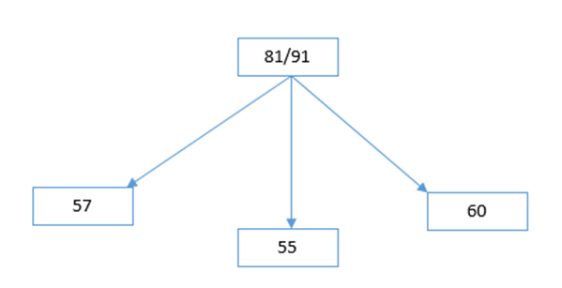
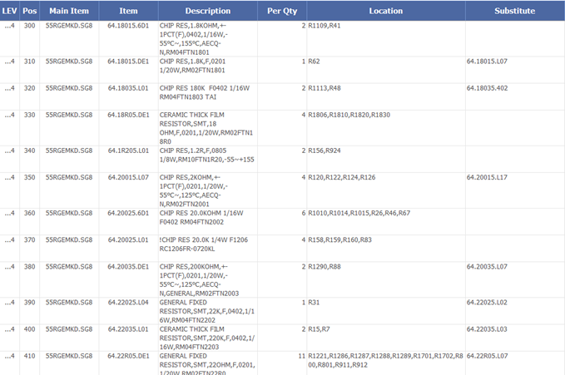
- A BOM includes terminals 81 or 91. 81/91 also includes small circuit boards such as terminals 57, 60, 55.
- BCBA is usually head 55. This is the completed circuit board.
- For BCB is usually head 48. This is an unfinished circuit board.
- Purpose of BOM is find substitute materials for shortage materials in the MO. And locators of these materials can be found in circuit boards.

Slide 9
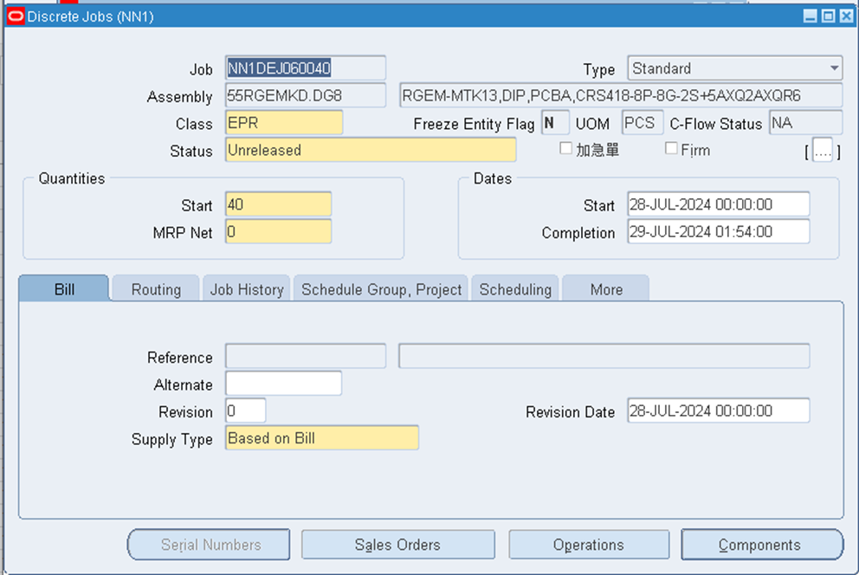
7. Materials Model
Create a MO with PN: 55RGEMKD.DG8

Slide 10
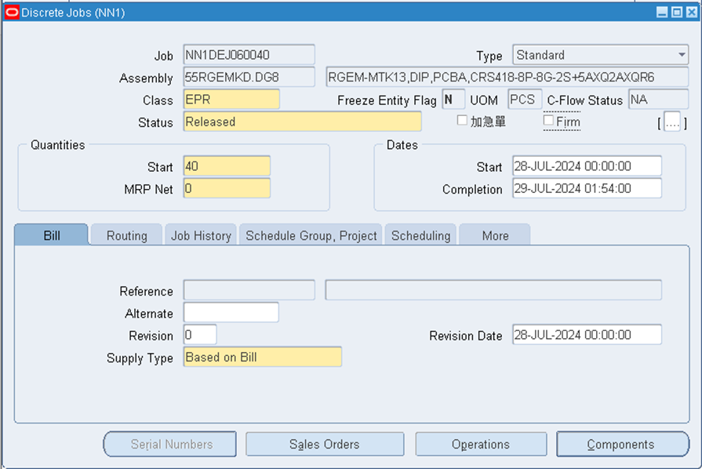
Released MO:
Before letting MO run on production line, we must released MO before 3 days. Example if 01/07/2024 run, we must released on 28/06/2024.

Slide 11
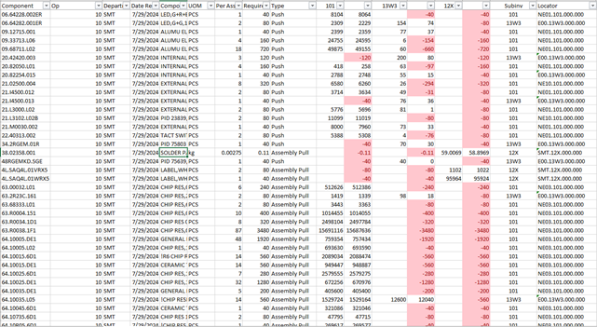
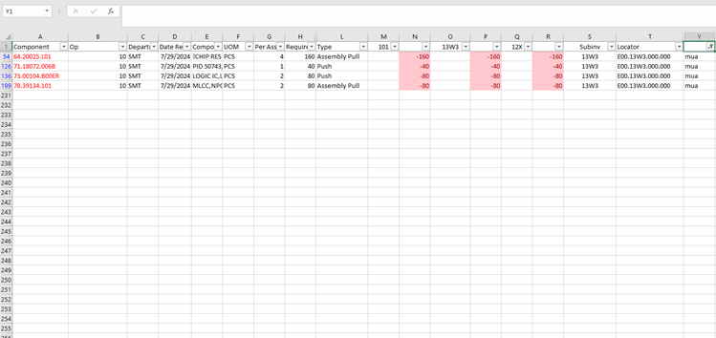
- After downloading MO, we move on to the bei Materials.
- We find shortage materials and substitute materials in the list materials of the MO. Then down BOM with PN: 55RGEMKD.DG8.
- Based on the shortage materials, from the BOM, find substitute materials for the shortage materials.

Slide 12


8. PR/IR
PR (Puschase Requisition)
IR (Internal Requisition)
For PR ticket, when we find shortage materials during materials processing, if buying materials from outside. This is material purchase ticket.
For IR ticket, this is internal ticket takes materials from other agencies to Vietnam. Eg: China, Taiwan,...

Slide 13


Slide 14
Hãy viết chủ đề hoặc ý tưởng của bạn

Slide 15

Hãy viết chủ đề hoặc ý tưởng của bạn
Hãy trình bày ngắn gọn về những gì bạn muốn thảo luận.

Slide 16
Hãy viết chủ đề hoặc ý tưởng của bạn

Slide 17

Tương lai thuộc về những ai tin vào vẻ đẹp trong những giấc mơ của mình.
Eleanor Roosevelt

Slide 18

Hãy viết chủ đề hoặc ý tưởng của bạn
Hãy trình bày ngắn gọn về những gì bạn muốn thảo luận.

Slide 19


Hãy viết chủ đề hoặc ý tưởng của bạn
2 trên 6
5 trên 6
Hãy trình bày ngắn gọn về những gì bạn muốn thảo luận.
Hãy trình bày ngắn gọn về những gì bạn muốn thảo luận.

Slide 20
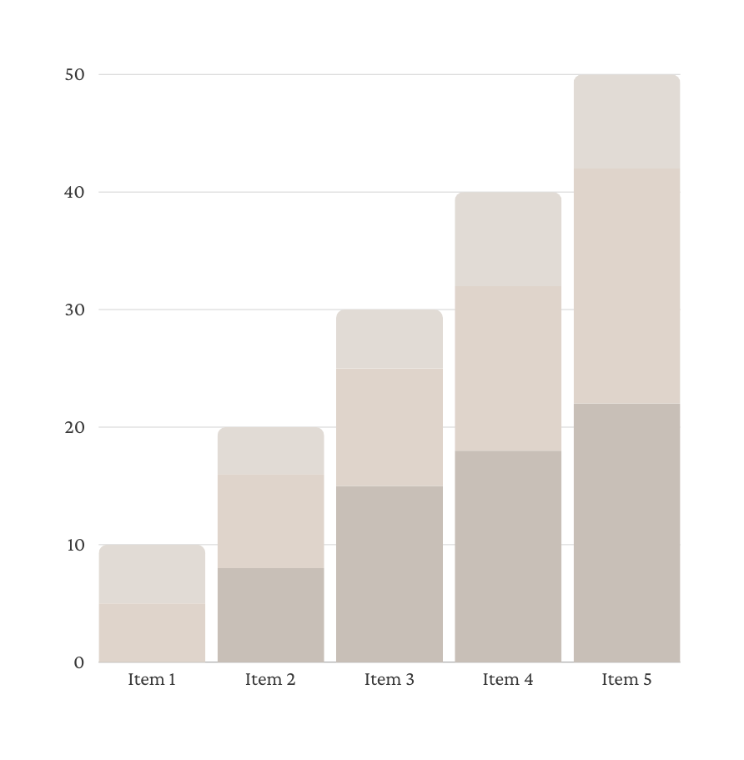
Hãy viết chủ đề hoặc ý tưởng của bạn
Hãy trình bày ngắn gọn về những gì bạn muốn thảo luận.

Slide 21

Dùng phần này để thêm ảnh chú thích.

Slide 22

Dùng phần này để thêm ảnh chú thích.

Slide 23

Hãy viết chủ đề hoặc ý tưởng của bạn
Hãy trình bày ngắn gọn về những gì bạn muốn thảo luận.

Slide 26
Hãy thêm một điểm chính
Hãy trình bày ngắn gọn về những gì bạn muốn thảo luận.
Hãy viết chủ đề hoặc ý tưởng của bạn
Hãy thêm một điểm chính
Hãy trình bày ngắn gọn về những gì bạn muốn thảo luận.
Hãy thêm một điểm chính
Hãy trình bày ngắn gọn về những gì bạn muốn thảo luận.

Slide 27
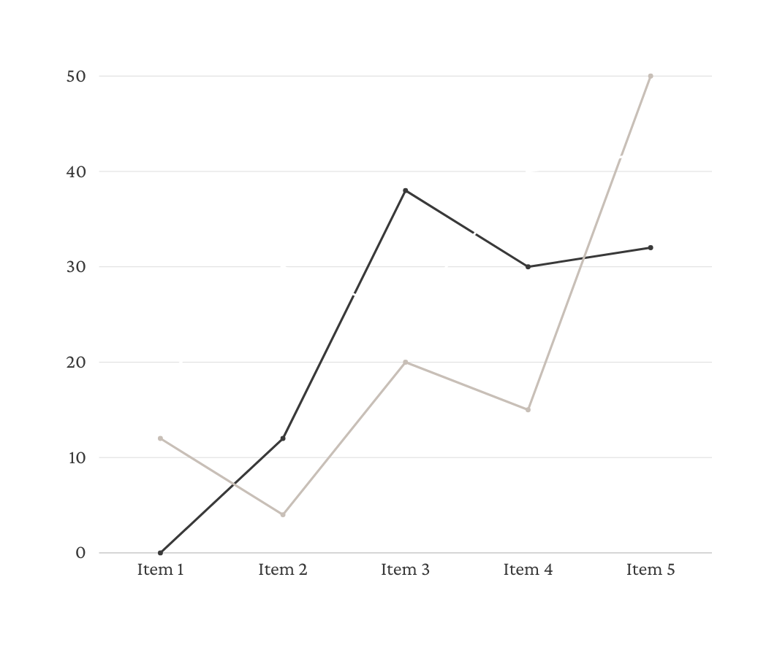
Hãy viết chủ đề hoặc ý tưởng của bạn
Hãy trình bày ngắn gọn về những gì bạn muốn thảo luận.

Slide 28
Hãy thêm một điểm chính
Hãy trình bày ngắn gọn về những gì bạn muốn thảo luận.
Hãy viết chủ đề hoặc ý tưởng của bạn
Hãy thêm một điểm chính
Hãy trình bày ngắn gọn về những gì bạn muốn thảo luận.

Slide 30


Hãy viết chủ đề hoặc ý tưởng của bạn
Hãy trình bày ngắn gọn về những gì bạn muốn thảo luận.

